Slide 1

Día, Fecha: | Día, xx/xx/xxxx
Hora de inicio: | 10:30 am
Introducción a la Programación y Computación 1 [Sección]
Auxiliar

Slide 2

UML
CLOUD COMPUTING
770 - Introducción a la Programación y Computación 1
Escuela de Ingenieria de Ciencias Y Sistemas
Facultad de Ingenieria
Universidad de San Carlos de Guatemala

Slide 3


Agenda
Recursos
Link del Video
RECORDATORIOS
UML
¿QUÉ ES Y PARA QUÉ SIRVE UML?
DIAGRAMA DE CLASES Y NOTACIONES
TEMA 4
TEMA 5

Slide 4

COMPETENCIA(S) QUE DESARROLLAREMOS
Evaluar Arquitecturas de software y calidad de código Empleando métricas de software, patrones de diseño y técnicas de testing Para garantizar mantenibilidad, escalabilidad y robustez del sistema
Implementar Sistemas de software con persistencia de datos Utilizando bases de datos relacionales, archivos estructurados y APIs Conforme a especificaciones de integridad, consistencia y seguridad

Slide 5

¿QUÉ ES UML?
El Lenguaje Unificado de Modelado (UML) fue creado para forjar un lenguaje de modelado visual común y semántica y sintácticamente rico para la arquitectura, el diseño y la implementación de sistemas de software complejos, tanto en estructura como en comportamiento.

Slide 6

¿PARA QUÉ SIRVE UML?
Visualización y comunicación: Crea un "mapa" visual del sistema, facilitando la comprensión de su arquitectura y flujo.
Especificación: Define claramente cómo funcionará el sistema antes de construirlo.
Construcción y documentación: Sirve como un plano para desarrolladores y como documentación del sistema.
Análisis: Ayuda a identificar problemas y mejoras en la estructura o comportamiento.

Slide 7
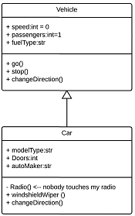
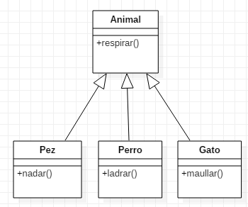
DIAGRAMA DE CLASES
es una representación visual en UML que muestra la estructura estática de un sistema orientado a objetos, definiendo sus clases, atributos (datos), métodos (comportamientos) y las relaciones entre ellas (herencia, composición, asociación). Funciona como un plano del sistema, detallando cómo las clases se organizan y colaboran, facilitando el diseño, la documentación y la comunicación del software a desarrolladores y partes interesadas.

Slide 8
NOTACIONES DE DIAGRAMA DE CLASES
Clases
Una clase se representa con un rectángulo dividido en tres secciones:
Nombre de la clase
Va en la parte superior.
Atributos
Representan las características de la clase.
Métodos
Representan el comportamiento de la clase.
Visibilidad
La visibilidad indica quién puede acceder a los atributos o métodos.
Pública
Accesible desde cualquier clase
Privada
Solo accesible dentro de la misma clase
# Protegida
Accesible por la clase y sus subclases
~ Paquete
Accesible dentro del mismo paquete
Relaciones
Las relaciones muestran cómo interactúan o se conectan las clases.
Asociación
Agregación
Composición
Herencia
Dependencia
Puede tener multiplicidad

Slide 9
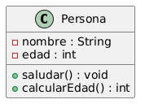


EJEMPLO DE CLASE:
Nombre
Atributos
Métodos
Clase

Slide 10
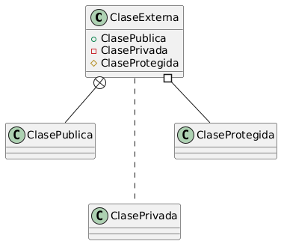
EJEMPLO DE VISIBILIDAD:
Línea Protegida
Línea Pública
Línea Privada

Slide 11
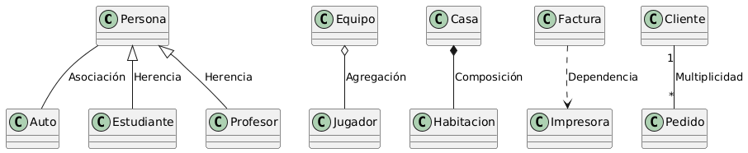
EJEMPLO DE RELACIONES:

Slide 12
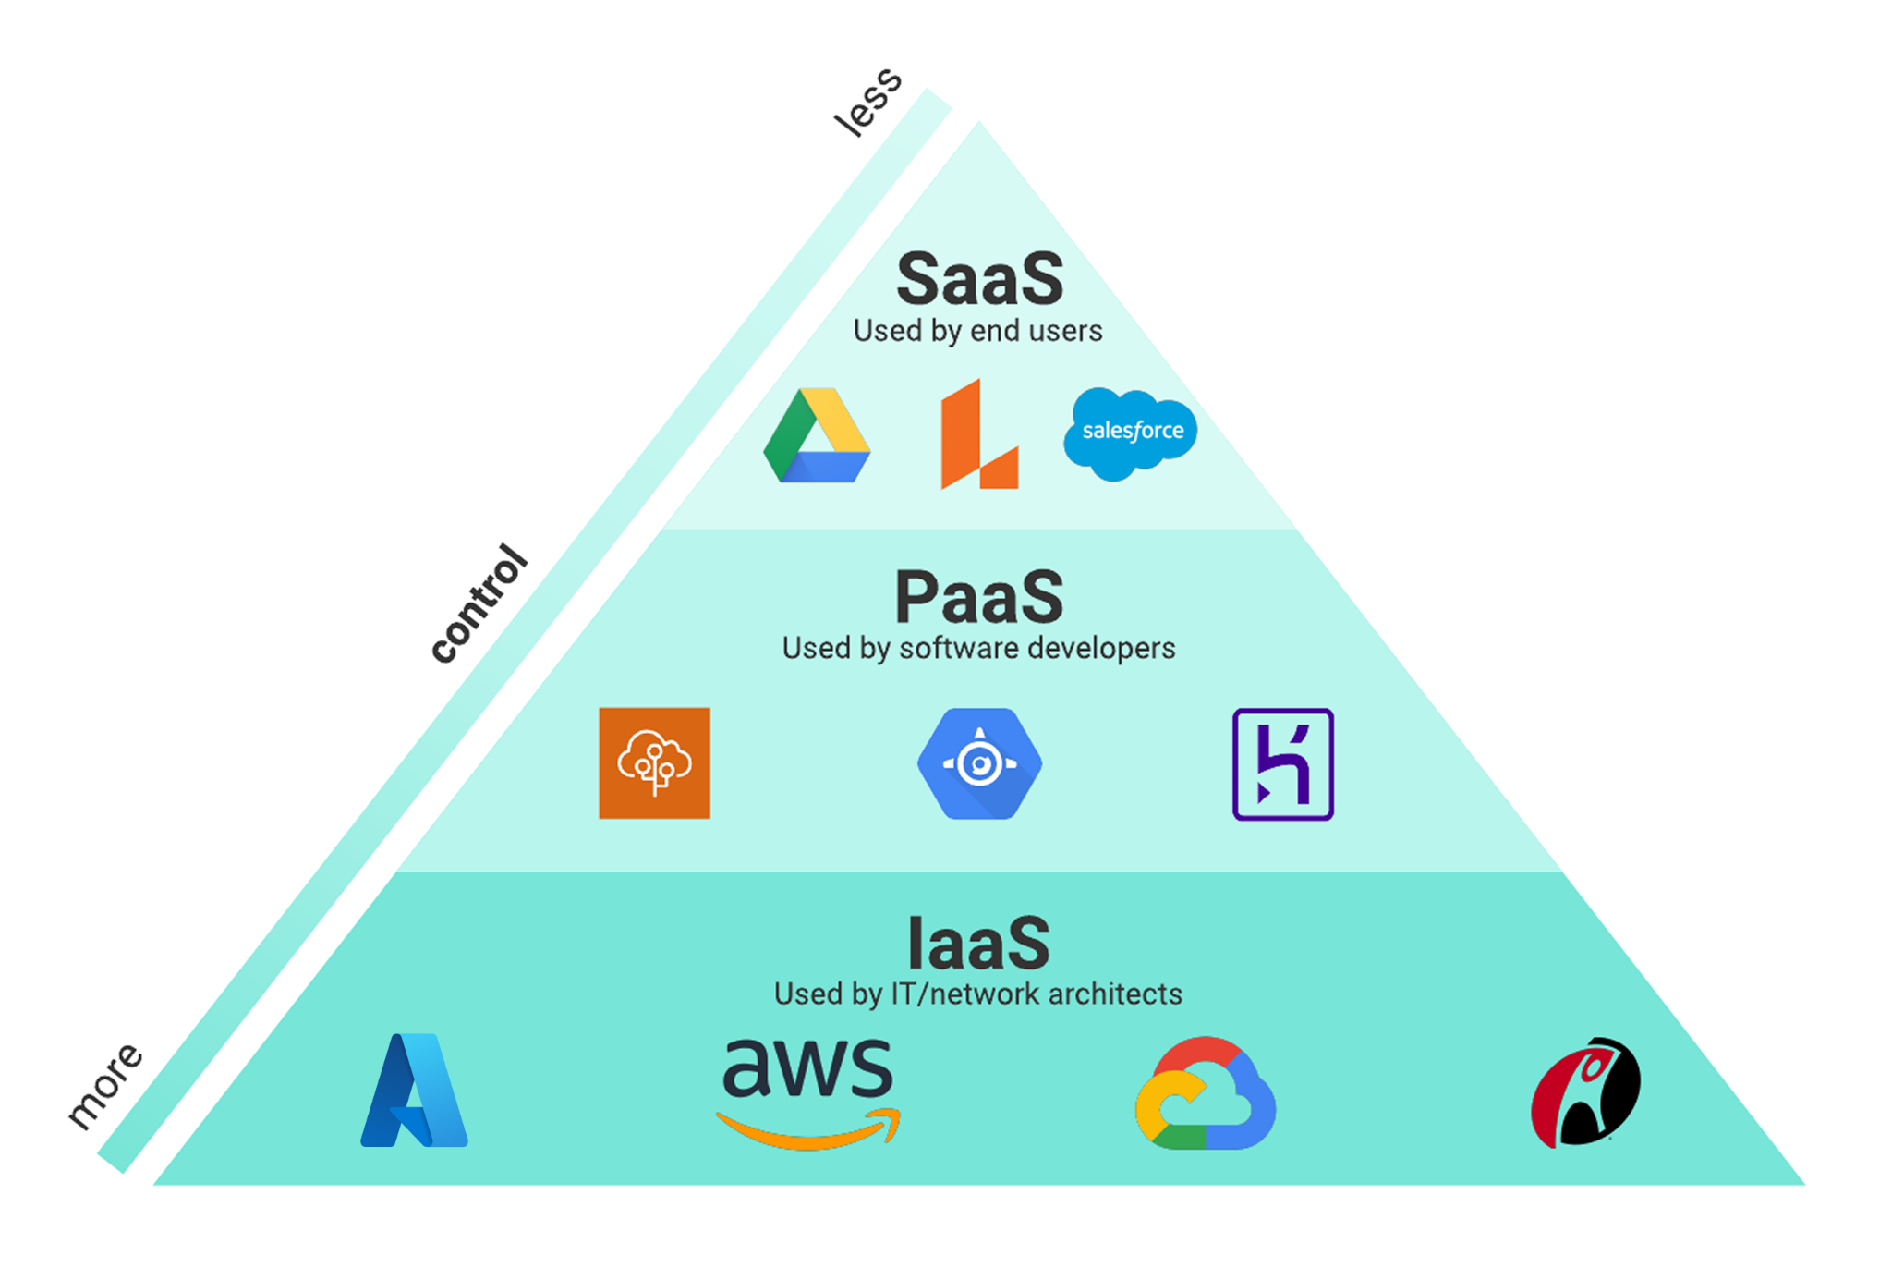
CLOUD COMPUTING
El Cloud Computing (Computación en la Nube) es la entrega bajo demanda de recursos informáticos (servidores, almacenamiento, bases de datos, redes, software) a través de Internet, permitiendo a empresas y usuarios alquilar estos servicios en lugar de comprarlos y mantenerlos, pagando solo por lo que usan, lo que ofrece flexibilidad, escalabilidad, reducción de costos y mayor velocidad para la innovación

Slide 13
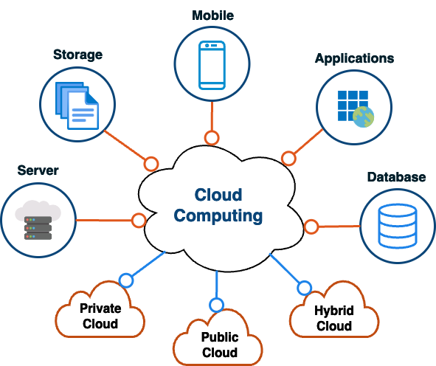
VENTAJAS Y DESVENTAJAS
Ventajas | Desventajas
Bajo costo inicial | Dependencia de Internet
Escalable | Riesgos de seguridad
Accesible | Costos impredecibles
Alta disponibilidad | Dependencia del proveedor

Slide 14
TIPOS DE NUBE
NUBE PÚBLICA | NUBE PRIVADA | NUBE HÍBRIDA | NUBE COMUNITARIA
Descripción: Infraestructura compartida entre varios usuarios. Ejemplos: Amazon Web Services Microsoft Azure Ventajas: Alta escalabilidad No requiere mantenimiento Desventajas: Menor control Datos en servidores de terceros | Descripción: Infraestructura exclusiva de una sola organización. Ventajas: Mayor seguridad y control Ideal para datos sensibles Desventajas: Más costosa Menos escalable que la pública | Descripción: Combina nube pública y privada. Permite mover datos y aplicaciones entre ambas. Ventajas: Flexibilidad Balance entre costo y seguridad Desventajas: Gestión más compleja | Descripción: Compartida por varias organizaciones con objetivos similares como universidades o entidades gubernamentales). Ventajas: Costos compartidos Normativas comunes Desventajas: Menos flexible Requiere coordinación entre entidades

Slide 15
MODELOS EN LA NUBE
SAAS (Software As A Service) | PAAS (Product As A Service) | IAAS (Infraestructure As A Service)
Qué es: El proveedor ofrece software completo listo para usar. El usuario solo lo utiliza vía Internet. Ejemplos: Gmail Google Drive Microsoft 365 Ideal para: Usuarios finales Uso inmediato sin configuraciones | Qué es: El proveedor ofrece infraestructura + plataforma El usuario solo se enfoca en desarrollar y ejecutar aplicaciones. Ejemplos: Google App Engine Heroku Azure App Service Ideal para: Desarrolladores Desarrollo rápido de aplicaciones | Qué es: El proveedor ofrece la infraestructura básica: servidores, redes, almacenamiento. El usuario administra el sistema operativo, aplicaciones y datos. Ejemplos: Amazon EC2 Microsoft Azure Virtual Machines Google Compute Engine Ideal para: Administradores de sistemas Control total del entorno

Slide 16

SERVICIOS EN LA NUBE
Tipo de servicio | Descripción | Ejemplos
Cómputo | Permite ejecutar aplicaciones y procesos | Máquinas virtuales, contenedores, serverless
Almacenamiento | Guarda datos de forma segura y escalable | Amazon S3, Google Cloud Storage, Azure Blob
Bases de datos | Bases de datos listas para usar | MySQL, PostgreSQL, MongoDB, DynamoDB
Redes | Conectividad y control del tráfico | Redes virtuales, VPN, balanceadores de carga
Seguridad | Protección de datos y accesos | IAM, cifrado, firewall, protección DDoS
Desarrollo / DevOps | Automatiza desarrollo y despliegue | CI/CD, monitoreo, control de versiones
Analítica e IA | Análisis de datos e inteligencia artificial | Big Data, Machine Learning, IA
Aplicaciones (SaaS) | Software listo para el usuario final | Gmail, Google Drive, Microsoft 365

Slide 17



PROVEEDORES DE NUBE
Proveedor | Servicios destacados | Uso común
Amazon Web Services (AWS) | EC2, S3, RDS, Lambda | Empresas de todos los tamaños
Microsoft Azure | Azure VM, Azure SQL, Active Directory | Empresas que usan Windows
Google Cloud Platform (GCP) | Compute Engine, BigQuery, Cloud Storage | Big Data y Machine Learning

Slide 18


CONCEPTOS CLAVE APRENDIDOS
Conocimientos de un diagrama de clases
Aplicación de conceptos de UML para realización de diagramas de clases
Conocimientos de servicios en la nube
Conocimiento de principales proveedores, servicios, modelos y tipos de nube

Slide 19

DISCIPLINA
es la capacidad de mantener constancia y autocontrol para cumplir metas, normas o compromisos, incluso cuando no hay ganas o resulta difícil.
Ejemplos:
Estudiar todos los días.
Levantarse temprano para entrenar.
“Somos lo que hacemos repetidamente. La excelencia, entonces, no es un acto, sino un hábito.”
Aristóteles
Constancia
Es la capacidad de perseverar en una acción a lo largo del tiempo sin rendirse ante las dificultades.

Slide 20


REFERENCIAS
https://www.tutorialesprogramacionya.com/javaya/detalleconcepto.php?codigo=180
https://www.codeja.dev/blog/hilos-thread-en-java/
MUÐO, DURAN, et al. Programación orientada a objetos con Java. Ediciones Paraninfo, SA, 2007.

Slide 21

DUDAS ¿?

Slide 22

¡GRACIAS POR SU ATENCIÓN!
RECUERDA QUE TENEMOS NUESTRO FORO SEMANAL DONDE PUEDES CONSULTAR CUALQUIER DUDA QUE TE SURJA EN LA SEMANA

